Slide 1
트랜스포머 기반 순천향대학교 챗봇
순천향대학교
컴퓨터 시스템 연구실
오민석
23.05.01

Slide 2
이번 주 목표
트랜스포머의 변환 과정을 쉽고 직관적으로 설명하기

Slide 3
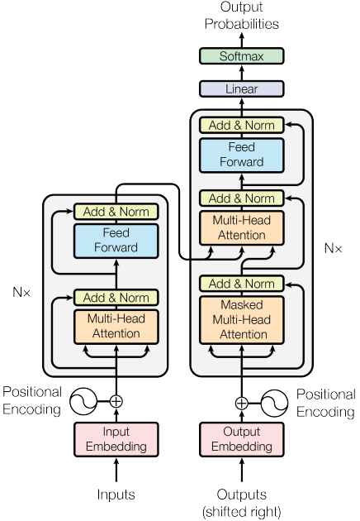
트랜스포머 – 기본적인 아키텍쳐
RNN이나 CNN을 전혀 사용하지 않음
대신 Positional Encoding 사용
인코더와 디코더로 구성
Attention 과정을 여러 레이어에서 반복

Slide 4
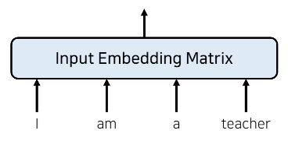
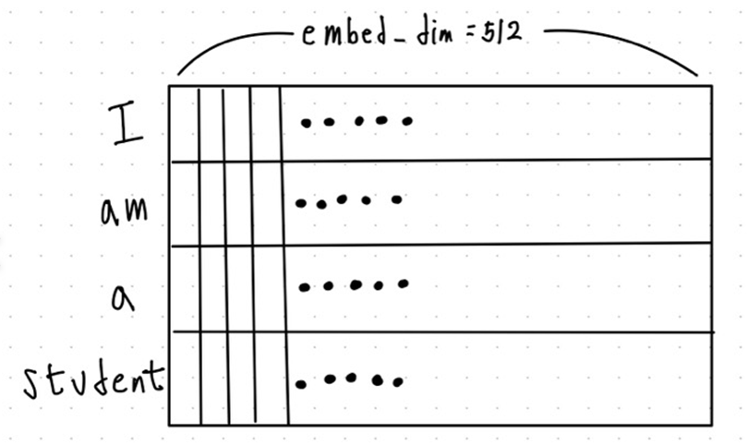
트랜스포머 – 이전에 전통적인 임베딩

Slide 5
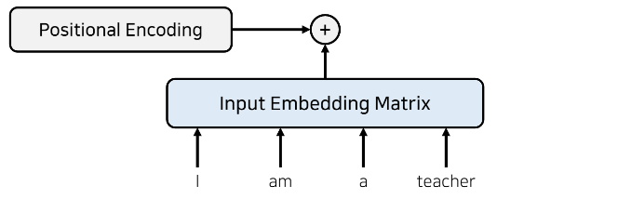
트랜스포머 – 입력 값 임베딩
RNN을 사용하지 않기 위해 위치 정보를 포함하고 있는 임베딩을 사용해야 함
Positional Encoding 사용

Slide 6
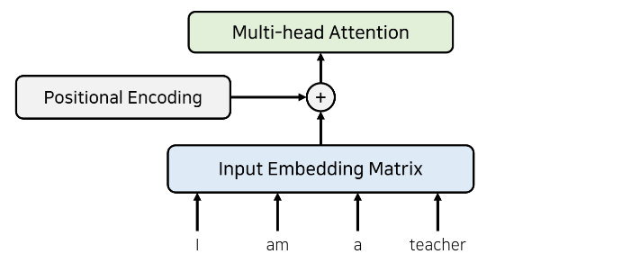
트랜스포머 – 인코더
임베딩이 끝난 이후에 어텐션(Attention)을 진행

Slide 7
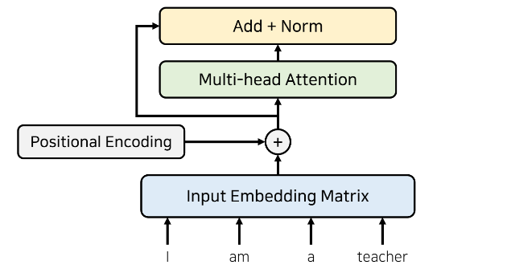
트랜스포머 – 인코더
성능 향상을 위해 잔여 학습(Residual Learning)을 사용

Slide 8
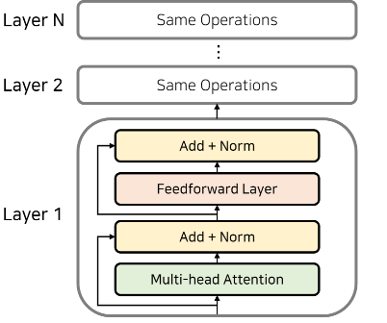
트랜스포머 – 인코더
어텐션(Ateention)과 정규화(Normalization)과정을 반복
각 레이어는 서로 다른 파라미터를 가짐

Slide 9
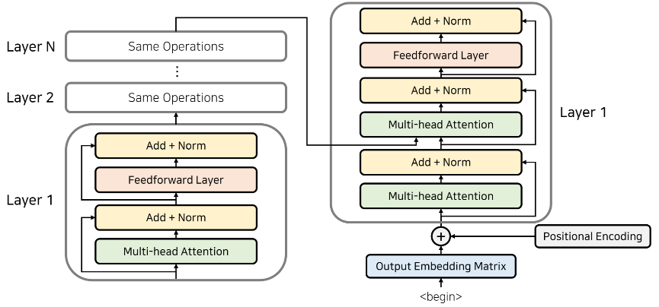
트랜스포머 – 인코더 & 디코더
인코더의 마지막 레이어의 출력 값
디코더
인코더
입력 값

Slide 10
To do List

